Slide 1
”Medlemmerne har ordet” Vi skal lære hinanden lidt bedre at kende! 21. juni, 2022
Birger Schneider

Slide 2
Dialog på tværs
Ønske om at inddrage alle i dialogen
Lære hinanden lidt bedre at kende
Tage udgangspunkt i det, som vi alle er gode til: Tale om os selv
Dog en lidt styret tilgang
Dialog-runde ved hvert bord, hvor vi reflekterer på spørgsmål om os selv
Og de øvrige ved bordet indbydes til at kommentere
Spørgsmålene er lidt ”russisk roulette” – uha, uha
Vigtigt: Enhver vælger selv sin tilgang til det valgte spørgsmål:
Man kan tage en seriøs tilgang, eller en lettere – måske humoristisk tilgang
Synes man, at et spørgsmål ikke passer til én, eller måske er for personligt, så kan man bede om et andet spørgsmål.
Bordformanden styrer spørgsmålene – og vil efter dialogrunderne udvælge 2 gode ”cases” og dele dem med hele klubben i den afsluttende debat (afrapportering).

Slide 3
Fremgangsmåde
Hvert medlem vælger sit spørgsmål ved at vælge kategori og derefter bede om et nummer mellem 1 og 16.
Bordformanden har en liste med alle spørgsmål og læser det ønskede spørgsmål op.
Kategorierne er:
Værdier
Mål og motivation
Tankegang og perspektiver
Energi og inspiration
Relationer
Følelser og tanker
Selvkontrol
Sundhed og livsstil
Selvindsigt

Slide 4
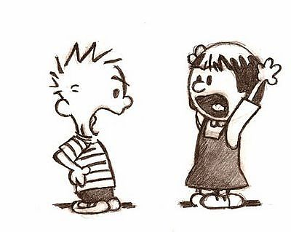
Lidt ”Tips”
Nogle spørgsmål kan føles at komme for ”tæt på”. Så bed om et nyt spørgsmål, eller vælg en lettere tilgang.
Eksempel:
SELVINDSIGT ”Hvad er det, du skal forbedre ved dig selv?” Kan besvares meget seriøst, men kan også tilgås med en humoristisk tilgang Og husk, de øvrige ved bordet kan kommentere svaret og gerne også uddybe, hvad de måske synes burde være oplagt omkring et sådant spørgsmål.
Først og fremmest: Vi skal have en god snak med hinanden, gerne også humoristisk, og ingen skal svare på et spørgsmål, som man føler, man ikke bryder sig om at dele svar med andre på.

Slide 5
God fornøjelse, få en god snak ved bordene!

